Slide 1
Аналитическое SEO 2023
Иван Никитин

Slide 2
Аналитическое SEO 2023
Аналитика – модный термин 20** - 2023
Задачи аналитики в целом или как быть понятным заказчику
Уровни аналитики
Метрики эффективности
Анализ эффективности каналов
Оценки эффективности SEO
Часто задаваемые вопросы

Slide 3
Аналитика – модный термин
Сегодня тема аналитики очень популярна
На рынке огромное число решений,
  Универсальные (Метрика, GA)
  Специализированные
Заказчики (бизнес) отчетливо понимают необходимость аналитики
Но часто воспринимают ее как ту самую волшебную кнопку [БАБЛО]

Slide 4
Задачи аналитики в целом или как быть понятным заказчику
Анализ бизнес-процессов
Это главное!
Обработка массивов данных
Подтверждение или опровержение гипотез
Принятие решений
Мониторинг ключевых показателей

Slide 5
Уровни аналитики
Бизнес-процессы предприятия
Маркетинг и взаимоотношения с клиентами
  Веб-аналитика
  Сквозная (многоканальная) аналитика
  Продуктовая аналитика
  Поведенческая аналитика

Slide 6
А при чем здесь SEO?
SEO – это процесс (-ы)!
Значит он/они попадают под анализ:
  Эффективность
  Рентабельность
  Прогнозирование

Slide 7
Текущие проблемы с аналитикой SEO
Интерес с "чистому" SEO падает
Отсутствие внятных результатов
(в глазах заказчика)
Непонимание бюджета и расходов
Непонимание процесса
Разочарование со стороны заказчика

Slide 8
Как решить эти проблемы?
Определение границ процесса
Определение показателей (метрик) эффективности процесса
Определение узких и проблемных мест в процессе
Оптимизация процесса или требований. Коррекция стратегии.

Slide 9
Метрики эффективности
Любой процесс должен иметь измеряемые параметры (метрики) эффективности
Каждая метрика должна иметь физический смысл
Каждая метрика должна быть понятная заказчику
Некоторые из них являются ключевыми показателями эффективности – KPI

Slide 10
Анализ эффективности каналов
Анализ маркетинговых каналов как правило производится раздельно
Показатели (метрики) трафика. Методология ABC:
  Объем
  Поведенческие метрики
  Конверсионность
  (Крайне важно определиться с моделью атрибуции)
Очень хорошо работают относительные метрики (доля от общего)

Slide 11
BI-аналитика
Мы всегда предпочитаем делать конкретные отчеты под конкретные процессы, а не использовать стандартные.
  BI инструменты (Looker Studio, PowerBI)
  Библиотека GA4

Slide 12
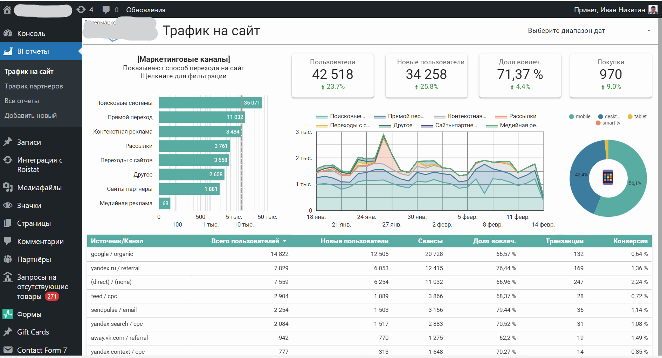
Пример BI отчета в админке сайта

Slide 13
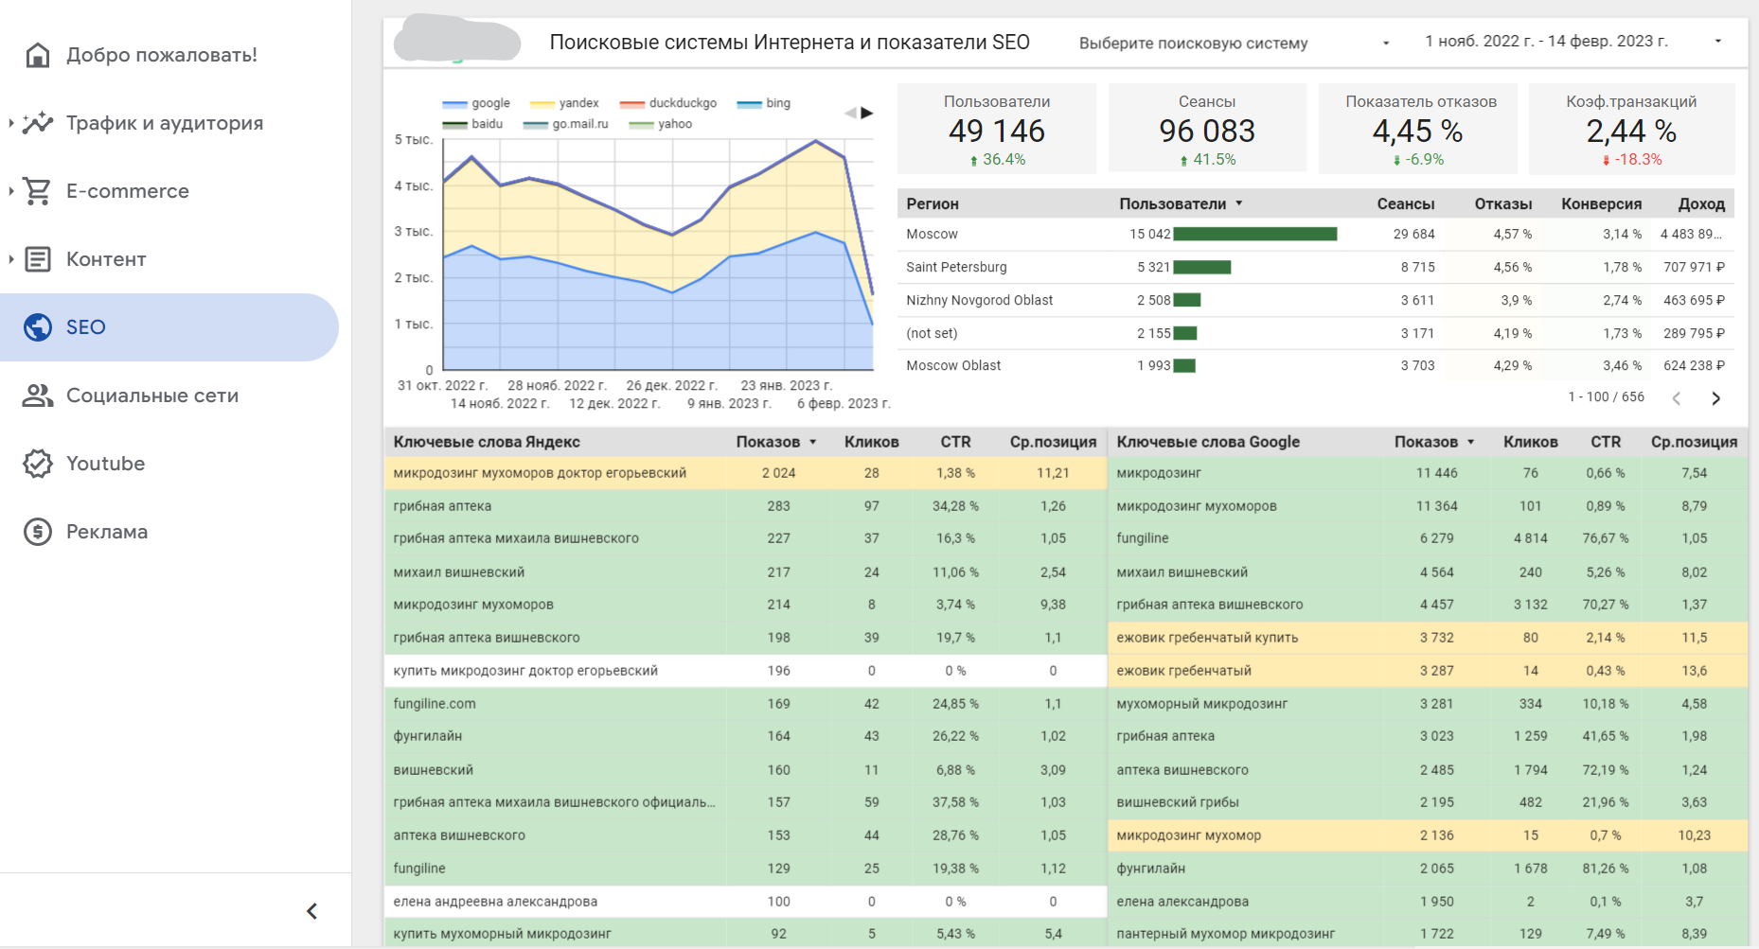
Типовой отчет SEO

Slide 14
Оценки эффективности SEO
Методология ABC
  Объем канала
  Поведение (BR, ER)
  Конверсионность (модель равномерное распределение)
Доли вклада канала в объем аудитории и валовой выручки

Slide 15
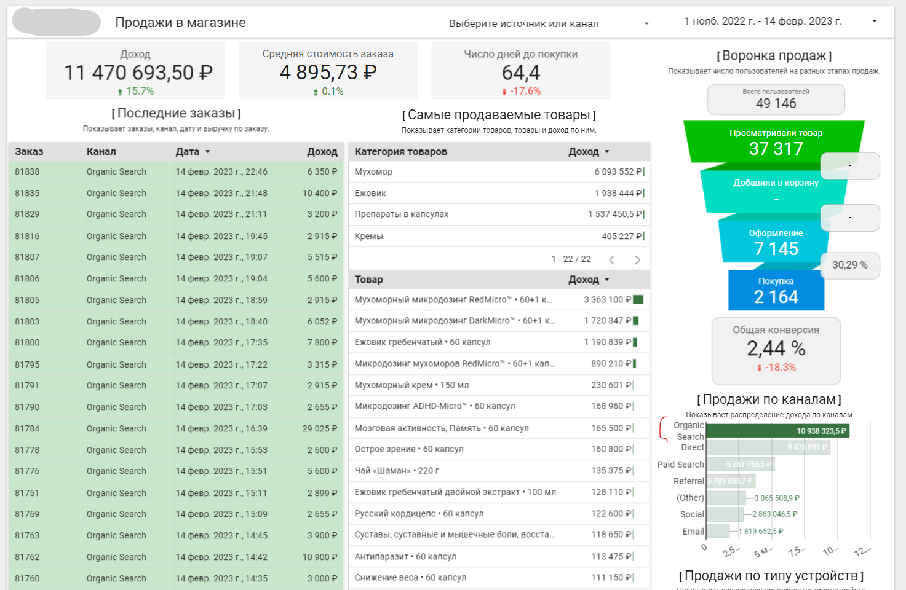
Оценка маржинальности канала

Slide 16
Часто задаваемые вопросы
Почему вы не показываете позиции, запросы и т.п. в своих отчетах?
А где ML, нейросети, перо Феникса, глаз черной жабы и всякие другие модные хреновины, о которых рассказывают на курсах аналитики?

Slide 17

Спасибо за внимание!
Иван Никитин
ivan@nikitin.biz
+7 (495) 565-34-88

